Slide 1
Latar Belakang Berdirinya Muhammadiyah

Slide 2
Intelektualitas & Religiusitas KHA Dahlan
Keberadaan Umat Islam
Realitas Sosio-Agama
Di Indonesia
Latar Belakang
Berdirinya Muhammadiyah
Keberadaan Umat Non Muslim
Realitas Sosio-Pendidikan
Realitas Politik Islam
Hindia Belanda

Slide 3
1. Meningkatkan spiritual Islam dg ibadah haji & intelektual dg belajar pd ulama di Makkah.
Fase Ibadah Haji
ke-1 (1889)
Umur 20 th
Islam tdk hanya difahami secara kognitif ttp harus diterjemahkan dlm aksi sosial
Intelektualitas & Religiusitas KHA Dahlan
Pembenahan arah kiblat (1897)
Pemberian garis shaf shalat (1897)
Renovasi mushalla Ahmad Dahlan & perluasan pesantren ayahnya.
Fase Ibadah haji
ke-2 (1903)
Umur 34 th

Slide 4
1. Meningkatkan spiritual Islam dg ibadah haji & intelektual dg belajar pd ulama di Makkah.
Fase Ibadah Haji
ke-1 (1889)
Umur 20 th
Islam tdk hanya difahami secara kognitif ttp harus diterjemahkan dlm aksi sosial
Pembenahan arah kiblat (1897)
Pemberian garis shaf shalat (1897)
Renovasi mushalla Ahmad Dahlan & perluasan pesantren ayahnya.

Slide 5
Fase Ibadah haji
ke-2 (1903)
Umur 34 th
Belajar pd ulama2 Indonesia & ulama setempat di Makkah:
Fiqih: KH. Mahful (Tremas, Pacitan), KH. Muhtarom (Banyumas), Syaikh Bafadhal, Syaikh Said Yamani & Syaikh Said Babasel.
Hadis: Muft iSyafi’I;
Ilmu Astronomi: KH Asy’ari Bawean (Gresik).
Ilmu Qiraah: Syaikh Ali Mukri (Makkah).
Rekonstruksi menyeluruh masy Muslim Indonesia: etos kerja, keilmuan & metodologi pemahaman islam yg tepat
2. Membaca karya2 tokoh pembaharu Islam kontemporer dari Timur Tengah:
Ibn Taimiyah, Ibn Qayyim, Muh Ibn Abdul Wahab, Jamaluddin al-Afghani, Muhammad Abduh, Muh Rasyid Ridha, Farid Wajdi & Rahmatul Hindi.
Metodologi pemahaman yg rasional-fungsional. Rasional: mennkaji sumber ajaran utama ajaran Islam dg kebebasan akal pikiran & kejernihan akal nurani (hati), sekaligus membiarkan Al Qur’an bicara ttg dirinya sendiri.
Fungsional: keharusan merumuskan pemahaman dlm bentuk aksi sosial/ ditransformasikan dlm masyarakat .
Dikaji dg metode perbandingan & diskusi dg ulama lokal dan internasional: Syaikh Ahmad Khatib al-Minangkabawi, Syaikh Ahmad Nawawi al-Bantani, KH. Mas Abdullah (Surabaya)) & KH. Faqih Maskumambang (Gresik) & Muhammad Rasyid Ridha (Mesir)

Slide 6
Pemahaman KHA Dahlan ttg Islam
Islam= risalah (konsep hidup)
Pedoman hidup & kehidupan di dunia
Hudan &
Rahmat li al-’alamin
Difahami
Diaplikasikan dalam masyarakat

Slide 7
1. Praktek2 ajaran Islamtidak didasarkan Al-Qur’an & Hadis, ttp tercampur dg kepercayaan asli Indonesia (animisme, dinamisme & totemisme) & Hindu an Buddha.
2. Akibatnya muncul pengamalan Islam yg mengandung bid’ah, khurafat & tahayyul.
Keberadaan Umat Islam
Realitas Sosio-Agama
Di Indonesia
Penguasa Kraton Yogyakarta atas desakan Kolonial Belanda mncabut larangan penginjilan di Jawa.
Pada masa Politik Etis awal abad 20 Belanda banak mendirikan sekolah2 misi Kristen sebagai bagian dari program pendidikan Pemerintah Belanda.
Pemerintah Belanda menyudutkan Islam & membantu kristenisasi.
Realitas Umat Non-Islam

Slide 8
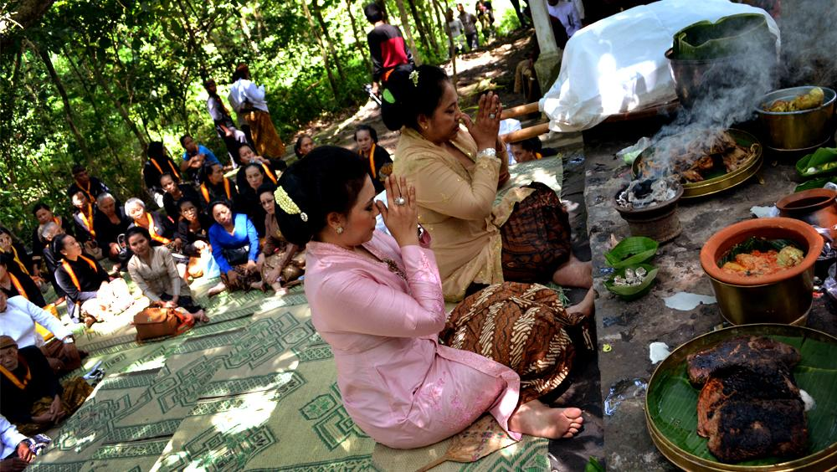

Slide 9
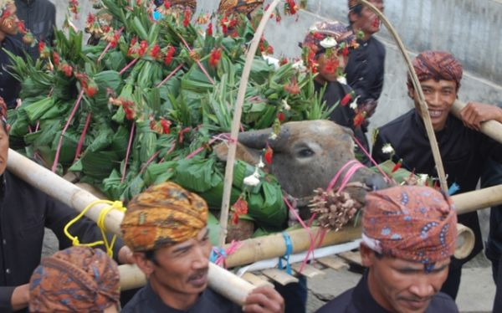

Slide 10
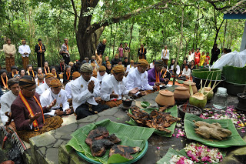

Slide 11
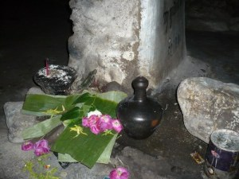
MISTERI KM 97 TOL CIPULARANG |

Slide 12
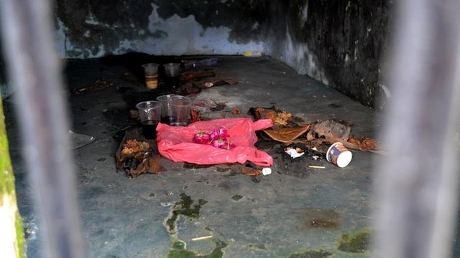
Sesaji dan bunga tujuh rupa di dalam makam

Slide 14
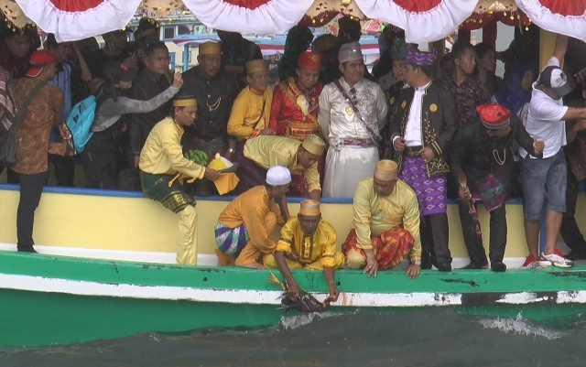

Slide 15
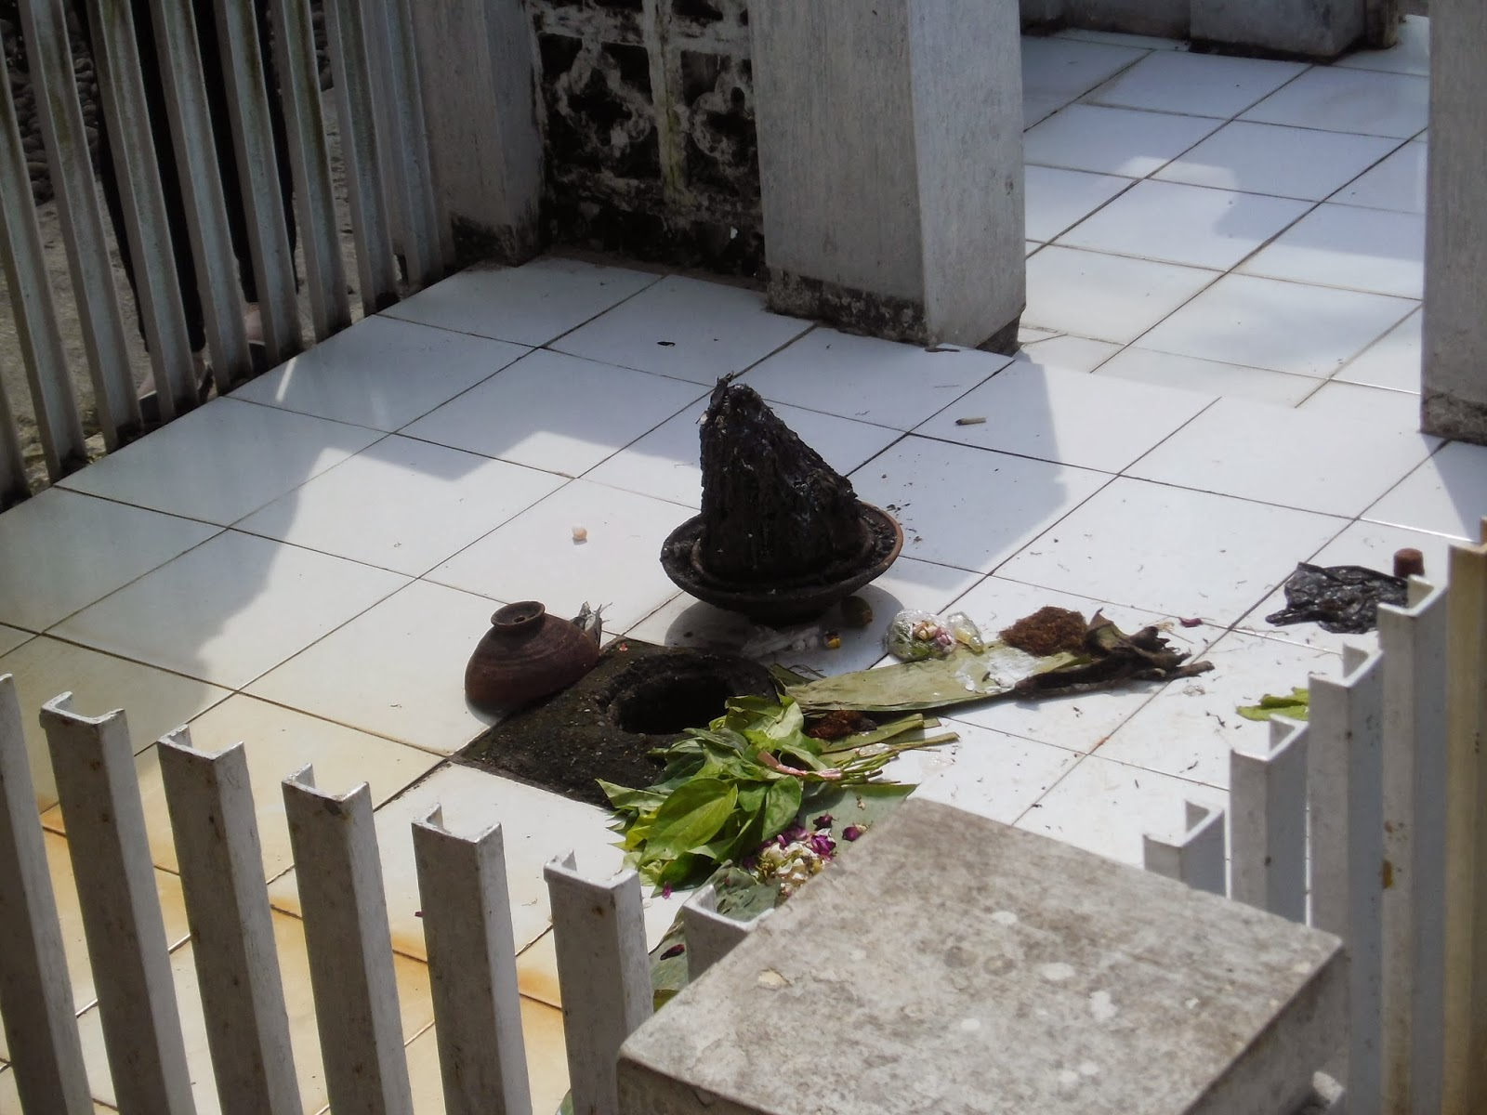

Slide 16
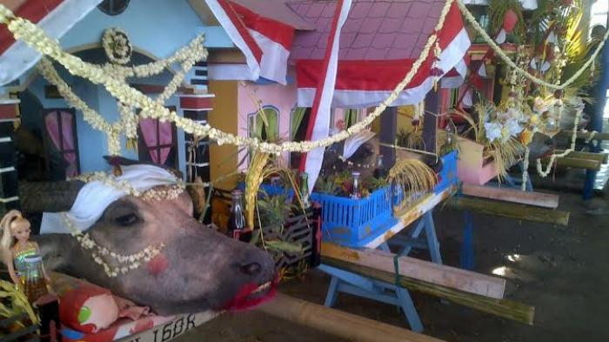

Slide 17
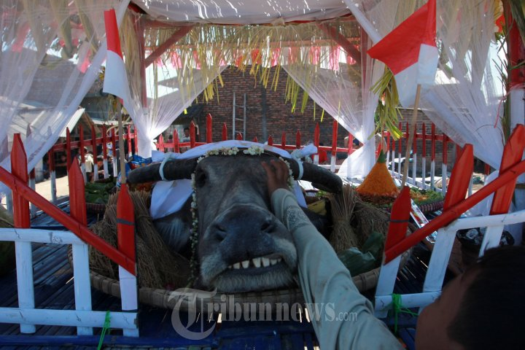

Slide 18
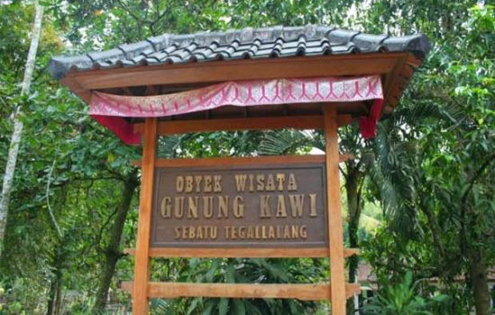

Slide 19
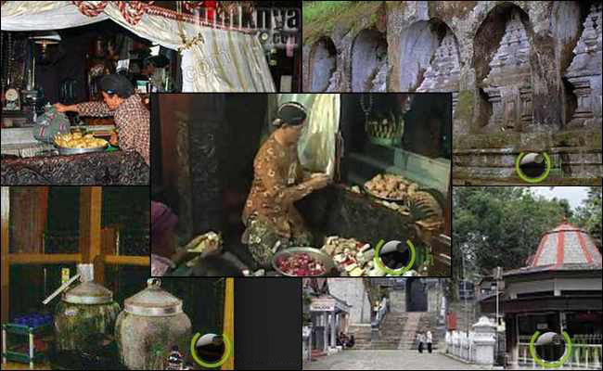

Slide 20
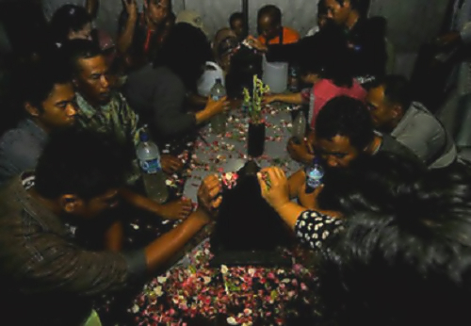

Slide 21
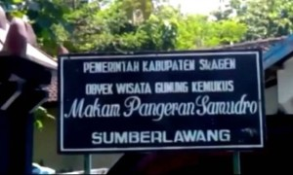

Slide 22
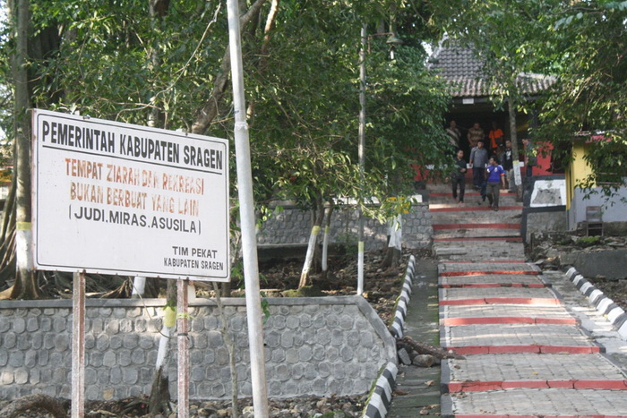

Slide 23
Pendidikan pesantren:
Materi hanya agama (ilmu Kalam, Ilmu Fiqih, Ilmu Tasawuf, Bhs. Arab, Ilmu Hadis, Ilmu Tafsir, dsb.) tidak ada ilmu umum.
- Metodenya tradisional (sorogan, weton).
Realitas Sosio-Pendidikan
Sekolah Umum (Belanda):
Materinya ilmu umum , tidk ada ajaran agama (Islam).
- Metodenya modern-Barat.

Slide 24
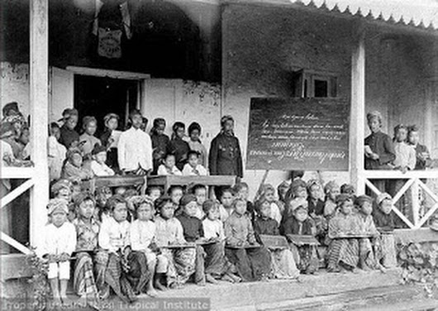
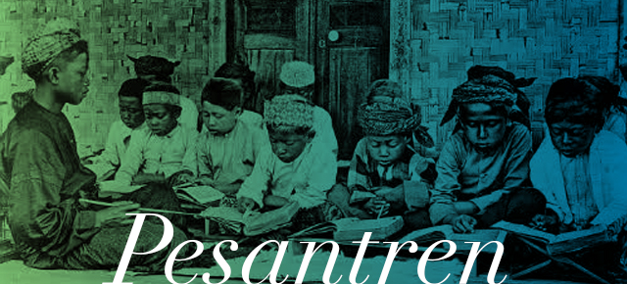

Slide 25
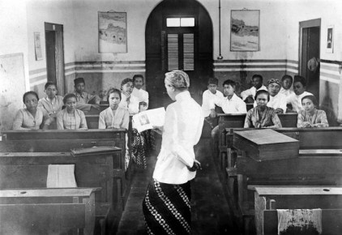
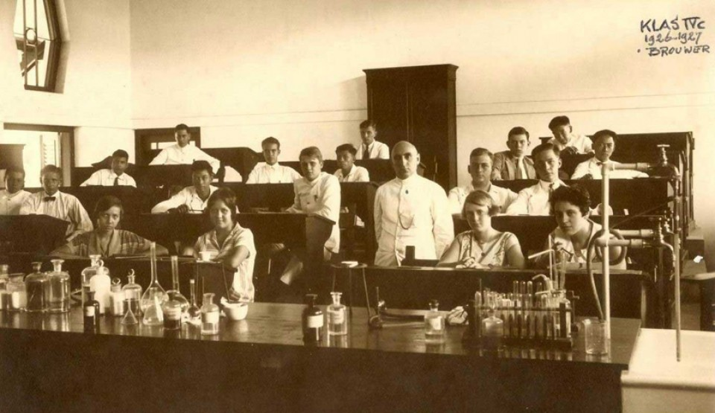

Slide 26
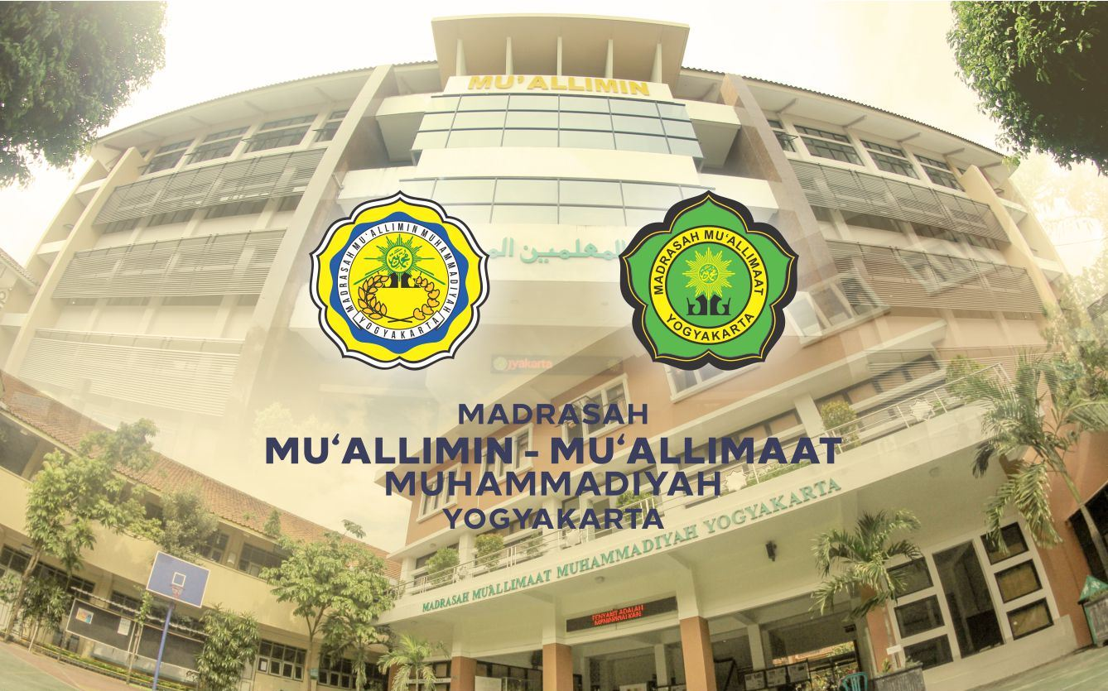

Slide 27
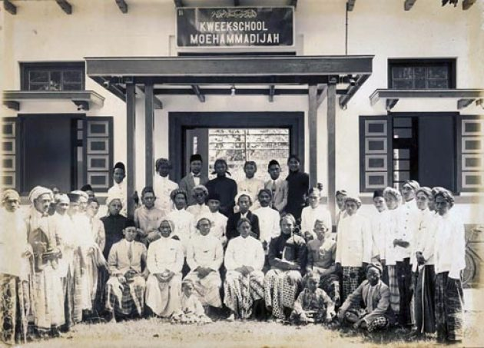
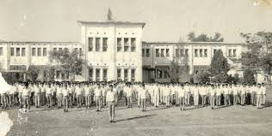
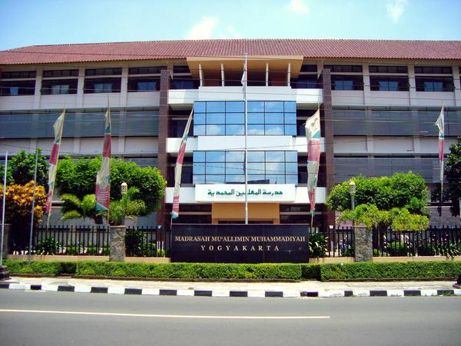

Slide 28
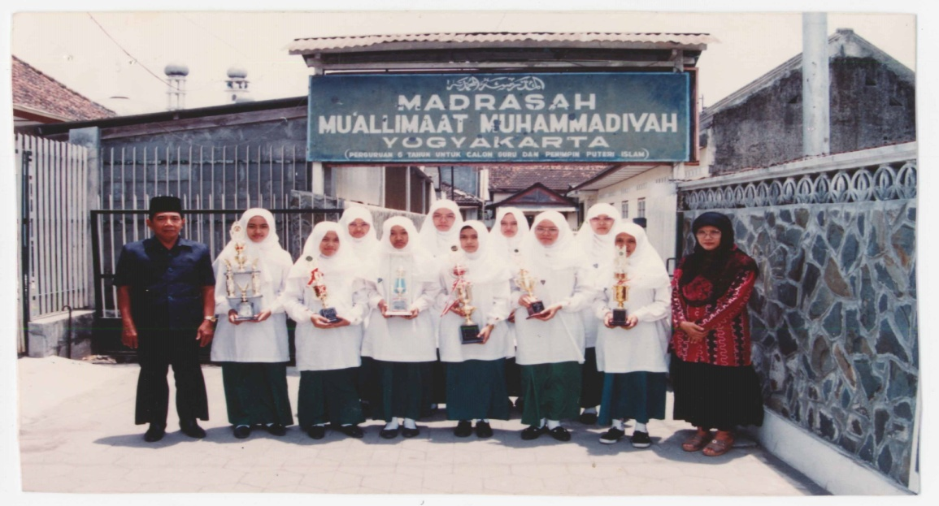
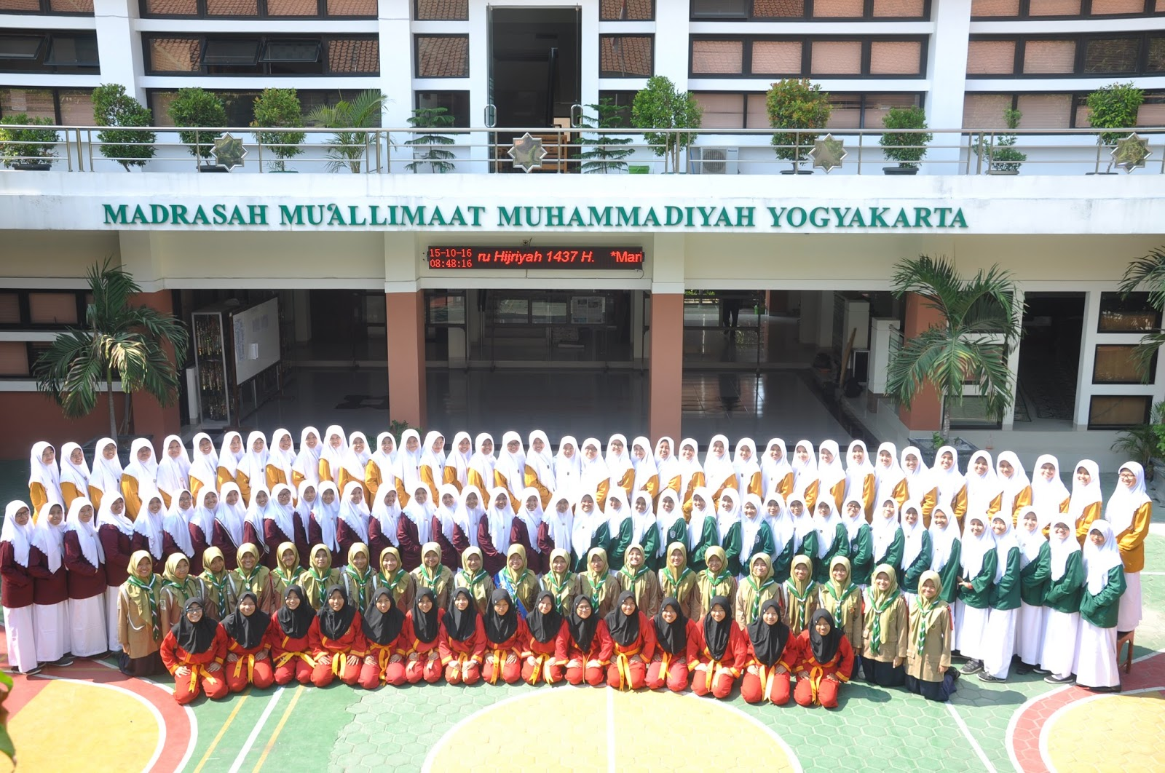

Slide 29
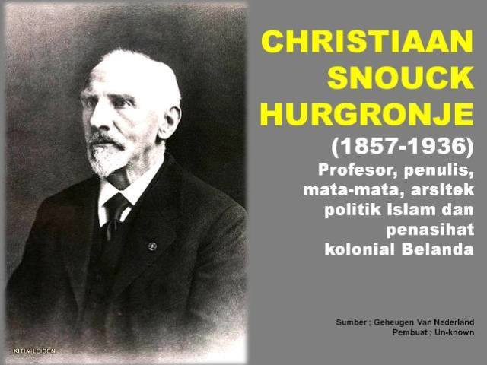
Periode Pertama (Sebelum Kedatangan Snouck Hurgronye):
Pembatasan amalan ajaran Islam (terutama haji).
upaya kristenisasi.
Realitas politik Islam
Hindia Belanda
Periode Kedua (Setelah Snouck Hurgronje menjasi penasihat Belanda untuk pribumi):
Dalam masalah ritual Islam dibebaskan.
Menghormatikeberadaan muamalah Islam di Indonesia (perkawinan, waris, wakaf , dsb.).
dalam masalah politik pemerintah tidak toleran & kontrol ketat semua kegiatan yg dilakukan umat Islam.

Slide 30
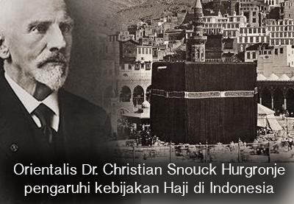
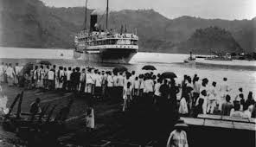

Slide 31
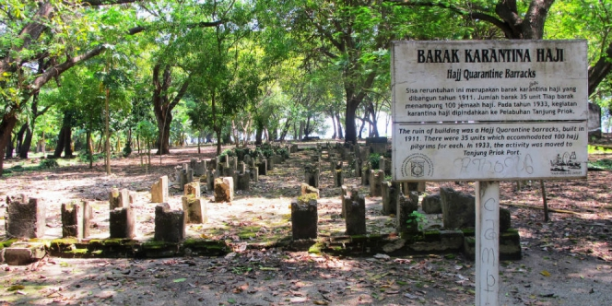

Slide 32
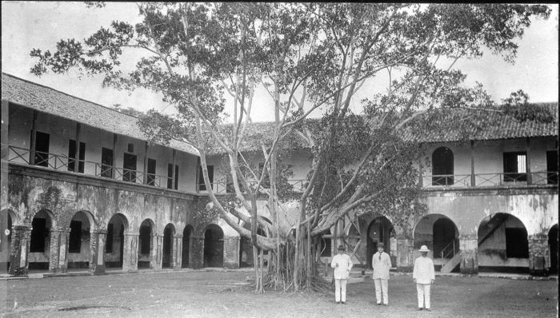

Slide 33
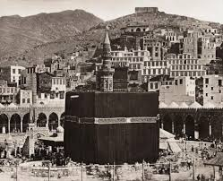

Slide 34
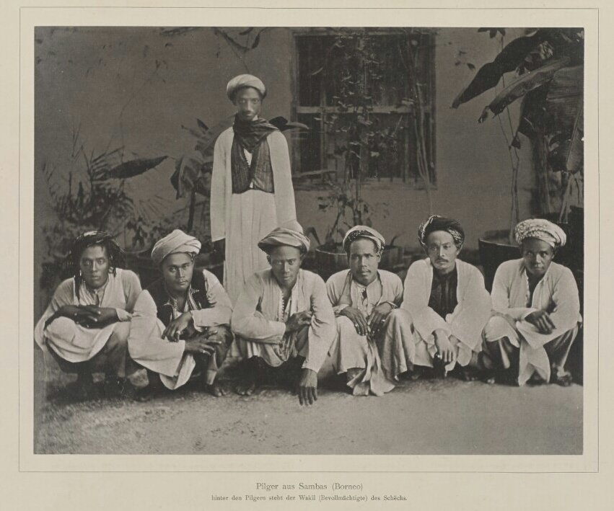
Jemaah haji asal Sambas dan Pontianak, Kalimantan Barat di Jedah, 1884. Potret karya Snouck Hurgronje.pic.twitter.com/cHXQQ3i15r

Slide 35
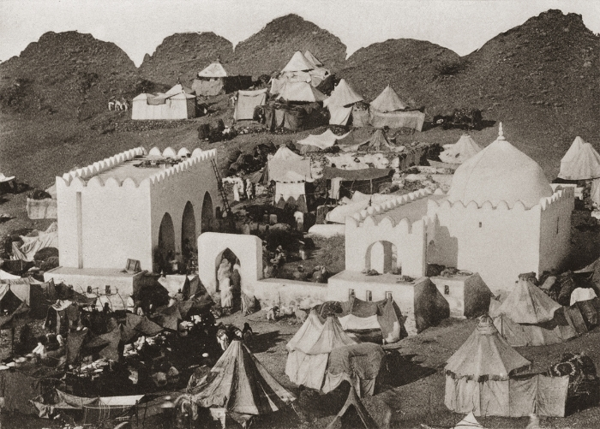

Slide 36
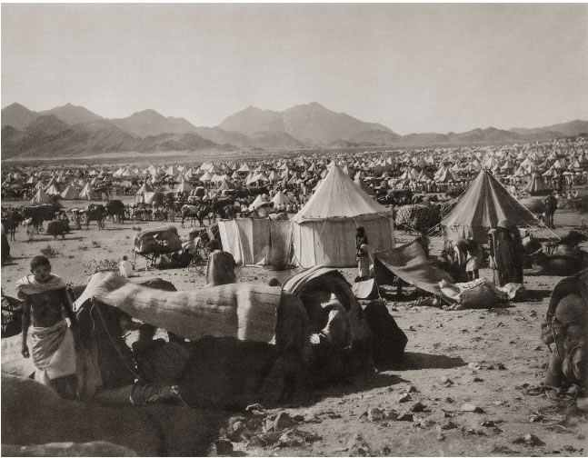

Slide 37
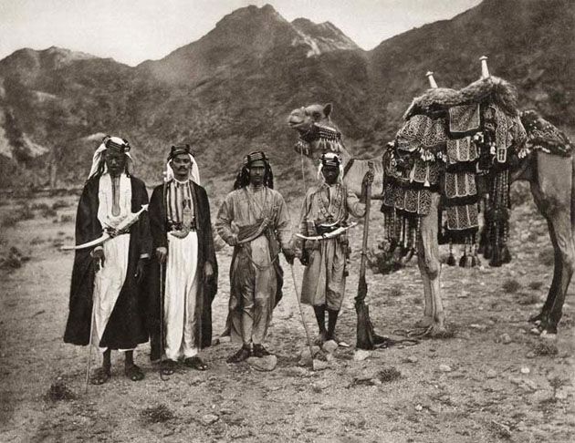

Slide 38
E. Proses Berdirinya Muhammadiyah

Slide 39
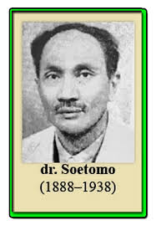
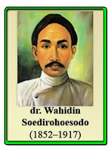
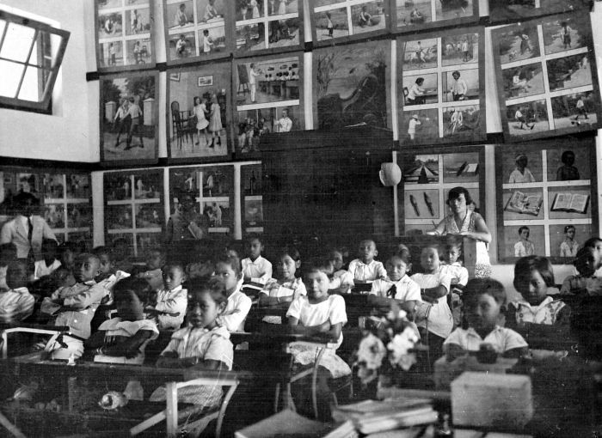
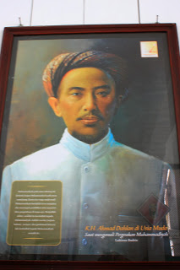
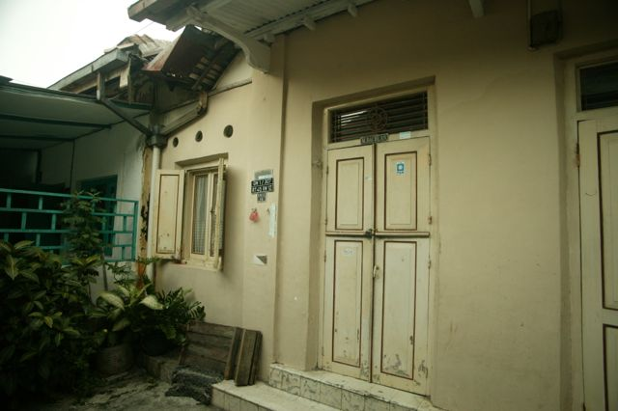
Belajar organisasi
& Sarana aktualisasi ajaran Islam
Mengajar siswa2 Kweekschool.
Mengajar pd Ahad pagi di rumah KHA Dahlan
2. Sosialisasi ajaran Islam
Penasihat masalah agama Budi Utomo
KHA Dahlan
Djojosumarto
(anggota Budi Utomo)
Budi Utomo

Slide 40
Siswa Kweekschool tidak boleh jadi pengurus krn dilarang oleh inspektur kepala sekolah.
Calon pengurus diambil dari 2 orang yg sudah dewasa.
Apa nama perkumpulan tsb belum ada (masih disimpan oleh KHA Dahlan).
Tujuannya belum ada
Tempat perkumpulan ada di Yogyakarta.
Unruk merealisasikan sampai tuntas, Budi Utomo membantunya dg syarat harus diusulkan setidaknya oleh 7 orang anggota baru Budi Utomo.
Langkah 1
Berdiskusi dg 2 guru Kweekschool:
Budihardjo
R. Dwijosewojo

Slide 41
Agenda: nama perkumpula, maksud dan tujuan & tawaran siapa yg menjadi anggota.
nama = Muhammadiyah
Nama2 ygbersedia jadi anggotaBudi Utomo untuk mengusahakan berdirinya Muhammadiyah pd Pemerintah Hindia-Belanda:
1.H. Sarkowi
2. H. Abdul Ghani
3. H.M. Sjoeja’
4. H.M. Hisyam
5. H.M. Fachruddin
6. H.M. Tammimy
7. K.H.Ahmad Dahlan
4. Hoofdbestuur menerima usulan jadi anggota Budi Utomo & beri kartu anggota.
Langkah ke 2
Mengadakan dgorang2 dekat & memikirkan bakal berdirinya organisasi tsb.

Slide 42
Pada tgl 18 Nopember 1912 ( 8 Dzulhijjah 1330 H)
Permohonan dikabulkan.
Permohonan berdirinya Muhammadiyah kpd pemerintah Hindia Belanda lewat Hoofdbestuur Budi Utomo ditanggapi secara serius dan hati2
Oleh pemerintah Hindia Belandadg minta pertimbangan & advis dari 4 penguasa lembaga terkait:
Residen (Gubernur) Yogyakarta.
Sri Sultan Hamengkubuwono ke VII
Pepatih Dalem Sri Sultan Hamengkubuwono ke VII
Hoofd (ketua) Penghulu Haji Muhammad Kholil Kamaludiningrat.
Sempat ditolajk oleh Hoofd Penghulu , ttp diterima oleh atasannya yaitu Pepatih Dalem Sri Sultan Hamengkubuwono VII.
Penghulu merubah sikap lalu meneruskan surat permohonan KHA Dahlan ke Sri Sultan.
Sri Sultan mrekomendasi berdirinya Muhammadiyah untuk kawasan Yogyakarta lalu diteruskan ke Gubernur Jendral, oleh Gubernur Jendral dikirimkan ke Hoofdbestuur Budi Utomo, dan diserahkan pd KHA Dahlan.
Langkah ke 3
Ahmad Dahlan & 6 anggota baru Budi Utomo mengajukan permohonan kpd Hoofdbestuur Budi Utomo supaya mengusulkan berdirinya Muhammadiyah pd pemerintah Hindia Belanda

Slide 43
Susunan Pengurus Muhammadiyah:
Presiden/ Ketua: KH Ahmad Dahlan
Sekretaris: H. Abdullah Siradj
Anggota: H. Ahmad
H. Abdur Rahman
H. Muhammad
R.H. Djailani
H. Anies
H. Muhammad Fakih

Slide 44
Diputuskan:
Proklamasi berdirinya Muhammadiyah bersifat terbuka untuk masyarakat umum (ushulan R. Dwidjosewojo), selain untuk pejabatpemerintah & pejabat kesultanan.
Tempat proklamasinya di gedung pertemuan Loodge Gebuw, di jantung kota Yogyakarta, Malioboro, pdmalam Minggu trakhir bulan Desember 1912
Langkah ke 4
Ahmad Dahlan adakan rapat pengurus pertama kalinya untuk mempersiapkan proklamasi berdirinya Muhammadiyah.

Slide 45
Dihadiri masyarakat umum
Sri Sultan Hamengkubuwono VII & pejabat lainnya
Acara diawali dg sambutan KHA Dahlan dg membaca bbrp ayat al-Quran & Surat al-Fatihah, pembacaan surat izin sbg legalitas berdirinya Muhammadiyah dan ditutup dg doa, sebagai kata akhir dibacakan oleh KHA Dahlan surat al-Fatihah.
Langkah ke 5
Memproklamirkan berdirinya Muhammadiyah

Slide 46
F. Tujuan Muhammadiyah dan Perkembangannya
Ada 7 kali perubahan redaksional sejak berdirinya sd Muktamar Muhammaiyah ke-44 di Jakarta th. 2000
Rumusan Pertama:
Permulaan berdirinya Muhammadiyah
Maksud dan tujuan :
Menyebarkan pengajaran Kanjeng Nabi Muhammad SAW kepada penduduk bumi putra, di dalam residen Yogyakarta.
B. Memajukan hal agama Islam kepada anggota2 nya.

Slide 47
Rumusan kedua:
Setelah Muhammadiyah meluas ke berbagai daerah di luar Yogyakarta
Maksud dan tujuan:
Memajukan dan menggembirakan pengajaran dan pelajaran agama Islam di Hindia Belanda, dan
memajukan dan menggembirakan hidup sepanjang kemauan agama Islam kepada sekutu-sekutunya.

Slide 48
Rumusan ke tiga:
Pada masa pendudukan Jepang 1942-1945.
Jepang memaksa merubah maksud dan tujuannya sesuai dg kehendaknya.
Maksud dan tujuan:
“Sesuai dg kepercayaan untuk mendirikan kemakmuran bersama seluruh Asia Timur Raya di bawah pimpinan Dai Nippon, dan memang diperintahkan oleh Tuhan Allah maka perkumpulan ini:
Hendak menyiarkan agama Islam, serta melatihkan hidup yg selaras dengan tuntunannya.
Hendak melakukan pekerjaan kebaikan umum.
Hendak memajukan pengetahuan dan kepandaian serta budi pekerti yg bait kepada anggota2 nya.

Slide 49
Rumusan ke empat:
Setelah Muktamar Muammadiyah ke-31 di Yogyakarta tahun 1950.
Maksud dan tujuan:
Menegakkan dan menjunjung tinggi agama Islam sehingga dapat mewujudkan masyarakat Islam yang sebenar-benarnya.

Slide 50
Rumusan ke lima:
Pada Muktamar Muhammadiyah
ke- 34 di Yogyakarta tahun 1959
Maksud dan tujuan:
Menegakkan dan menjunjung tinggi agama Islam terwujudnya masyarakat Islam yang sebenar-benarnya.

Slide 51
Rumusan ke enam:
Pada MuktamaMuhammadiyah ke-41 di Surakarta tahun 1985.
Pada tahun itu Muhammadiyah harus merubah maksud dan tujuan serta azaznya sesuai dg Undang-undang nomor 8 tahun 1985 ttg kewajiban setiap ormas, bait agama maupun non agama untuk mencantumkan azaz Pancasila.
Maksud dan tujuan:
Menegakkan dan menjunjung tinggi agama Islam sehingga terwujud masyarakat utama, adil dan makmur yang diridhai Allah SWT.

Slide 52
Rumusan ke tujuh:
Pada Muktamar Muhammadiyah
ke-44 di Jakarta tahun 2000.
Rumusan dikembalikan sama dg pada Muktamar ke-34 di Yogyakarta.
Maksud dan tujuan:
Menegakkan dan menjunjung tinggi agama Islam sehingga terwujudnya masyarakat Islam yang sebenar-benarnya.

